Slide 2
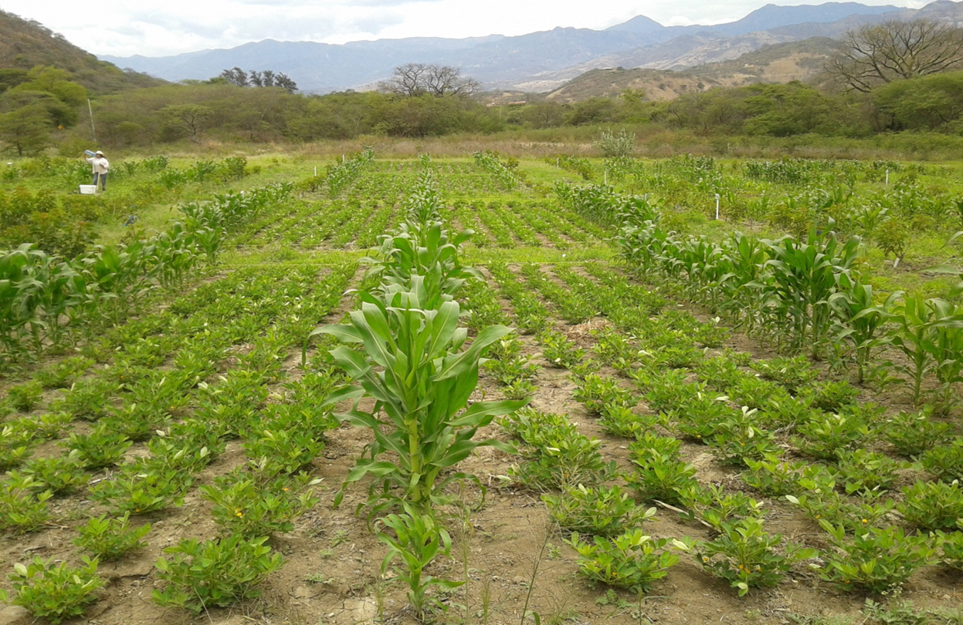
“Valoración agronómica de un sistema agroforestal, utilizando piñón (Jatropha curcas L.) y cultivos de ciclo corto: maíz (Zea mays L.) y maní (Arachis hypogaea L.); durante el primer año de establecimiento, en el cantón Paltas provincia de Loja”
“Valoración agronómica de un sistema agroforestal, utilizando piñón (Jatropha curcas L.) y cultivos de ciclo corto: maíz (Zea mays L.) y maní (Arachis hypogaea L.); durante el primer año de establecimiento, en el cantón Paltas provincia de Loja”

Slide 3
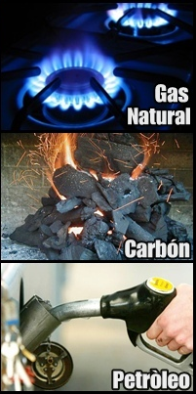
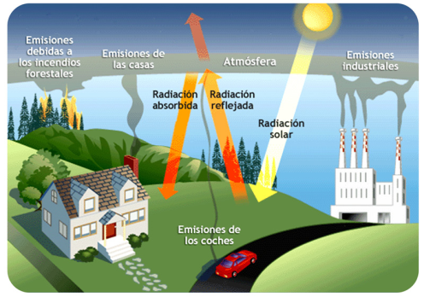
“Valoración agronómica de un sistema agroforestal, utilizando piñón (Jatropha curcas L.) y cultivos de ciclo corto: maíz (Zea mays L.) y maní (Arachis hypogaea L.); durante el primer año de establecimiento, en el cantón Paltas provincia de Loja”
INTRODUCCIÓN
INTRODUCCIÓN
Diversificar las fuentes de energía
El uso extensivo de combustibles fósiles
Contribuyen aumentar
Seguirá Aumentando
Crecimiento socioeconómico
Consumo percápita

Slide 4
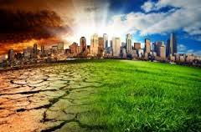

Slide 5
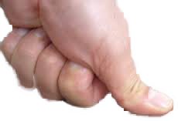
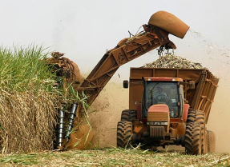
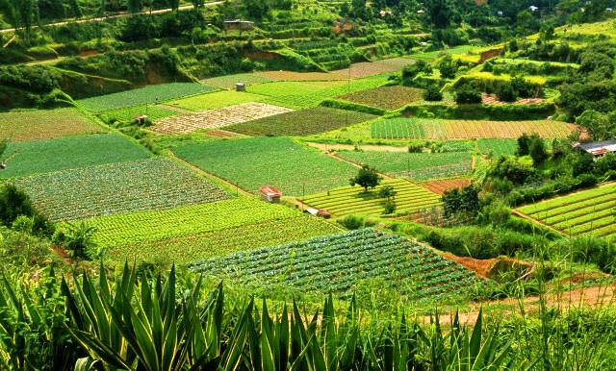
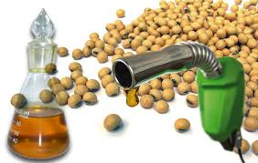
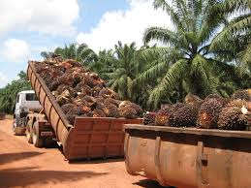
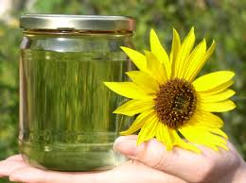
“Valoración agronómica de un sistema agroforestal, utilizando piñón (Jatropha curcas L.) y cultivos de ciclo corto: maíz (Zea mays L.) y maní (Arachis hypogaea L.); durante el primer año de establecimiento, en el cantón Paltas provincia de Loja”
INTRODUCCIÓN
INTRODUCCIÓN
Comprometiendo la seguridad alimentaria
Expandiendo zonas de cultivo hacia áreas de mayor fragilidad

Slide 6
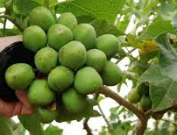
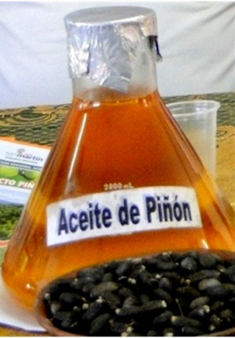
“Valoración agronómica de un sistema agroforestal, utilizando piñón (Jatropha curcas L.) y cultivos de ciclo corto: maíz (Zea mays L.) y maní (Arachis hypogaea L.); durante el primer año de establecimiento, en el cantón Paltas provincia de Loja”
INTRODUCCIÓN
INTRODUCCIÓN
Soberanía y seguridad alimentaria

Slide 7
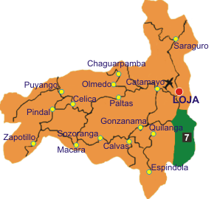
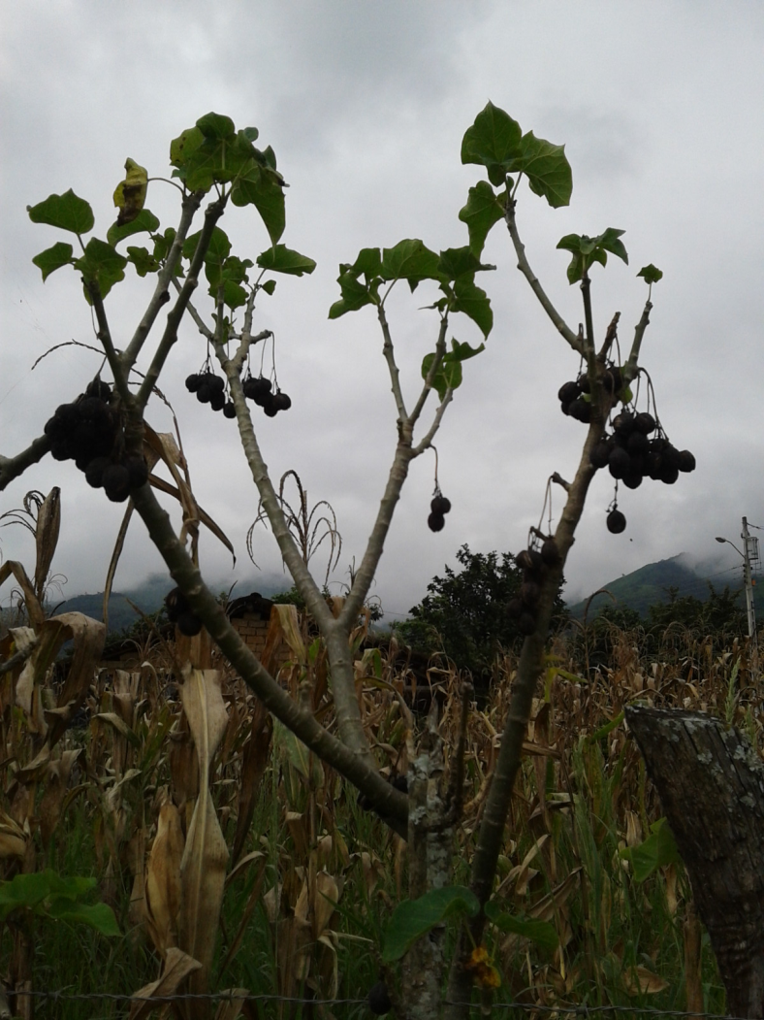
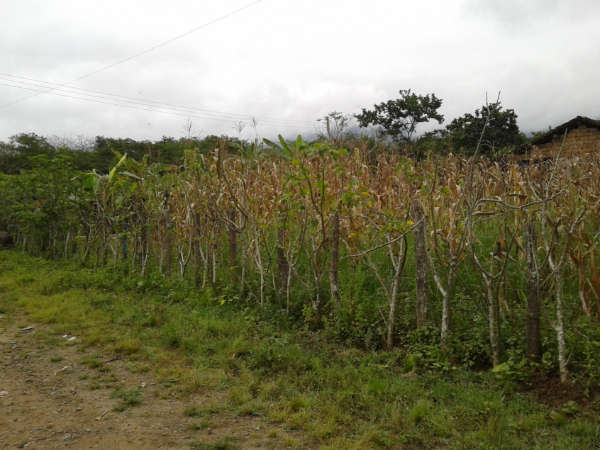
“Valoración agronómica de un sistema agroforestal, utilizando piñón (Jatropha curcas L.) y cultivos de ciclo corto: maíz (Zea mays L.) y maní (Arachis hypogaea L.); durante el primer año de establecimiento, en el cantón Paltas provincia de Loja”
INTRODUCCIÓN
INTRODUCCIÓN

Slide 8
“Valoración agronómica de un sistema agroforestal, utilizando piñón (Jatropha curcas L.) y cultivos de ciclo corto: maíz (Zea mays L.) y maní (Arachis hypogaea L.); durante el primer año de establecimiento, en el cantón Paltas provincia de Loja”
INTRODUCCIÓN
INTRODUCCIÓN
Sostenibilidad
Productores con problema de riego
Incrementa los ingresos
Especie que se defolia
No es comestible

Slide 9
“Valoración agronómica de un sistema agroforestal, utilizando piñón (Jatropha curcas L.) y cultivos de ciclo corto: maíz (Zea mays L.) y maní (Arachis hypogaea L.); durante el primer año de establecimiento, en el cantón Paltas provincia de Loja”
OBJETIVOS
INTRODUCCIÓN
Evaluar un sistema agroforestal, utilizando piñón (Jatropha curcas L.) y cultivos de ciclo corto: maíz (Zea mays L.) y maní (Arachis hypogaea L.); durante el primer año de establecimiento, en el cantón Paltas provincia de Loja.
Evaluar el comportamiento agronómico y productivo de los cultivos que constituyen los modelos agroforestales.
Establecer la viabilidad económica de los diferentes modelos agroforestales implementados, a través de la comparación de egresos versus ingresos.
Determinar la producción de aceite de piñón en los diferentes modelos agroforestales.

Slide 10
“Valoración agronómica de un sistema agroforestal, utilizando piñón (Jatropha curcas L.) y cultivos de ciclo corto: maíz (Zea mays L.) y maní (Arachis hypogaea L.); durante el primer año de establecimiento, en el cantón Paltas provincia de Loja”
REVISIÓN DE LITERATURA
INTRODUCCIÓN
Resistente a la sequia
Semilla, partes vegetativas
Cualquier época del año
PIÑÓN

Slide 11
“Valoración agronómica de un sistema agroforestal, utilizando piñón (Jatropha curcas L.) y cultivos de ciclo corto: maíz (Zea mays L.) y maní (Arachis hypogaea L.); durante el primer año de establecimiento, en el cantón Paltas provincia de Loja”
REVISIÓN DE LITERATURA
INTRODUCCIÓN
100-5000 kg/ha
850-1275 kg/ha
60 % proteína
2000 aceite
1000 pasta
PIÑÓN
Distintas zonas de precipitación

Slide 12
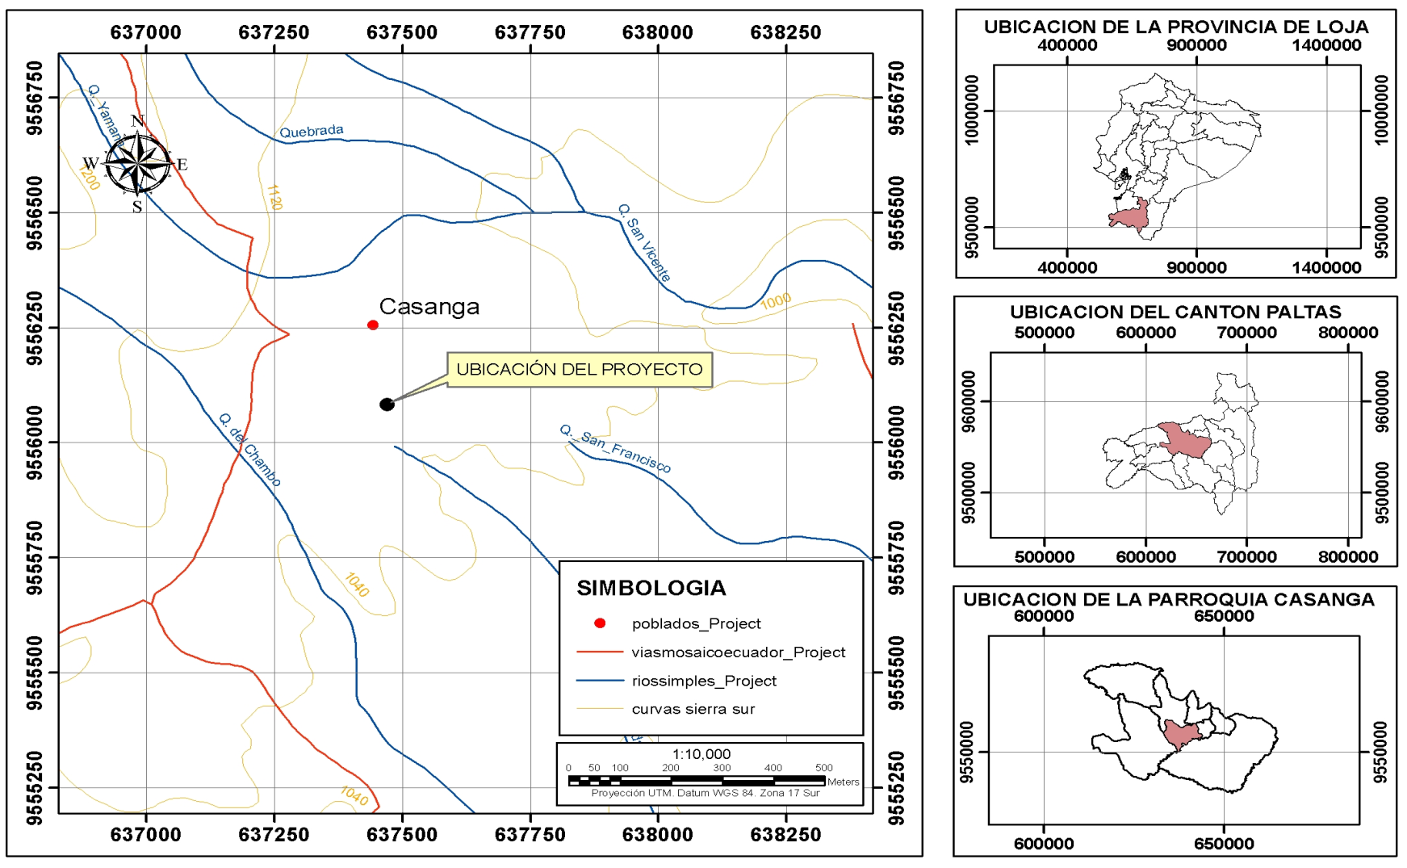
“Valoración agronómica de un sistema agroforestal, utilizando piñón (Jatropha curcas L.) y cultivos de ciclo corto: maíz (Zea mays L.) y maní (Arachis hypogaea L.); durante el primer año de establecimiento, en el cantón Paltas provincia de Loja”
METODOLOGÍA
INTRODUCCIÓN
Ubicación

Slide 13
“Valoración agronómica de un sistema agroforestal, utilizando piñón (Jatropha curcas L.) y cultivos de ciclo corto: maíz (Zea mays L.) y maní (Arachis hypogaea L.); durante el primer año de establecimiento, en el cantón Paltas provincia de Loja”
METODOLOGÍA
INTRODUCCIÓN
Tratamientos
BLOQUE I
BLOQUE II
BLOQUE III
BLOQUE IV
3 m
T₇R_{1DF}
T₂R₂
T₅R₃
T₇R₄
8 m
T₃R₁
T₁R₂
T₆R₃
T₃R₄
T₂R₁
T₄R₂
T₃R₃
T₁R₄
T₁R₁
T₇R₂
T₁R₃
T₆R₄
80 m
T₆R₁
T₃R₂
T₂R₃
T₄R₄
T₄R₁
T₅R₂
T₄R₃
T₂R₄
T₅R₁
T₆R₂
T₇R₃
T₅R₄
12 m
63 m

Slide 14
Tratamientos

Slide 15
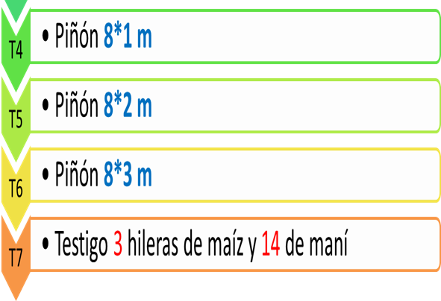
Tratamientos

Slide 16
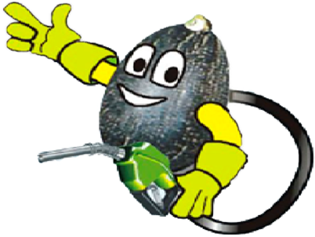
“Valoración agronómica de un sistema agroforestal, utilizando piñón (Jatropha curcas L.) y cultivos de ciclo corto: maíz (Zea mays L.) y maní (Arachis hypogaea L.); durante el primer año de establecimiento, en el cantón Paltas provincia de Loja”
METODOLOGÍA
INTRODUCCIÓN
Variables evaluadas
Altura de planta
Diámetro del tallo
Número de frutos por planta
Número de semillas por fruto
Peso de 100 semillas
Rendimiento de semilla
Rendimiento de aceite

Slide 17
“Valoración agronómica de un sistema agroforestal, utilizando piñón (Jatropha curcas L.) y cultivos de ciclo corto: maíz (Zea mays L.) y maní (Arachis hypogaea L.); durante el primer año de establecimiento, en el cantón Paltas provincia de Loja”
METODOLOGÍA
INTRODUCCIÓN
Variables evaluadas
Porcentaje de germinación
Días a la floración
Altura de la planta
Diámetro del tallo
Número de mazorcas por planta
Rendimiento

Slide 18
“Valoración agronómica de un sistema agroforestal, utilizando piñón (Jatropha curcas L.) y cultivos de ciclo corto: maíz (Zea mays L.) y maní (Arachis hypogaea L.); durante el primer año de establecimiento, en el cantón Paltas provincia de Loja”
METODOLOGÍA
INTRODUCCIÓN
Variables evaluadas
Porcentaje de germinación
Días a la floración
Número de legumbres por planta
Porcentaje de legumbres comerciales
Rendimiento

Slide 19
“Valoración agronómica de un sistema agroforestal, utilizando piñón (Jatropha curcas L.) y cultivos de ciclo corto: maíz (Zea mays L.) y maní (Arachis hypogaea L.); durante el primer año de establecimiento, en el cantón Paltas provincia de Loja”
METODOLOGÍA
INTRODUCCIÓN
Manejo del experimento
Preparación del terreno

Slide 20
“Valoración agronómica de un sistema agroforestal, utilizando piñón (Jatropha curcas L.) y cultivos de ciclo corto: maíz (Zea mays L.) y maní (Arachis hypogaea L.); durante el primer año de establecimiento, en el cantón Paltas provincia de Loja”
METODOLOGÍA
INTRODUCCIÓN
Manejo del experimento
Trasplante de piñón
Siembra de cultivos

Slide 21
“Valoración agronómica de un sistema agroforestal, utilizando piñón (Jatropha curcas L.) y cultivos de ciclo corto: maíz (Zea mays L.) y maní (Arachis hypogaea L.); durante el primer año de establecimiento, en el cantón Paltas provincia de Loja”
METODOLOGÍA
INTRODUCCIÓN
Manejo del experimento
Riego
Control de malezas

Slide 22
“Valoración agronómica de un sistema agroforestal, utilizando piñón (Jatropha curcas L.) y cultivos de ciclo corto: maíz (Zea mays L.) y maní (Arachis hypogaea L.); durante el primer año de establecimiento, en el cantón Paltas provincia de Loja”
METODOLOGÍA
INTRODUCCIÓN
Manejo del experimento
Cosecha

Slide 23
“Valoración agronómica de un sistema agroforestal, utilizando piñón (Jatropha curcas L.) y cultivos de ciclo corto: maíz (Zea mays L.) y maní (Arachis hypogaea L.); durante el primer año de establecimiento, en el cantón Paltas provincia de Loja”
RESULTADOS
INTRODUCCIÓN
Piñón
Cuadro 1. Análisis de varianza de las variables altura, diámetro del tallo, número de frutos por planta, número de semillas por fruto, peso de 100 semillas, rendimiento de semilla, rendimiento de aceite
Tratamiento | Altura planta (m) | Diámetro de tallo (cm) | Número de frutos por planta | Semilla/fruto | Peso de 100 semillas (g) | Rendimiento semilla (kg/ha) | Rendimiento de aceite (kg/ha⁻¹)
1 (piñón 8*3m+cultivos) | 1,41 ab | 4,01 | 91,39 ab | 2,68 | 72,80 | 114,07 a | 40,50 a
2 (piñón 8*2m+cultivos) | 1,32 ab | 3,97 | 113,53 b | 2,70 | 66,63 | 207,42 ab | 71,56 ab
3 (piñón 8*1m+cultivos) | 1,27 ab | 3,97 | 77,96 ab | 2,70 | 69,18 | 289,07 b | 115,92 b
4 (piñón 8*1m) | 1,25 a | 3,75 | 51,04 a | 2,63 | 68,03 | 191,41 ab | 69,10 ab
5 (piñón 8*2m) | 1,27 ab | 3,88 | 62,32 a | 2,78 | 68,60 | 119,83 a | 40,63 a
6 (piñón 8*3m) | 1,42 b | 4,00 | 84,84 ab | 2,83 | 68,83 | 105,87 a | 36,95 a
X | 1,32 | 3,93 | 80,18 | 2,72 | 69,01 | 171,28 | 62,44
Cv (%) | 5,46 | 5,24 | 26,64 | 5,09 | 7,85 | 30,82 | 32,87
Tukey 5% | * | n.s. | * | n.s. | n.s. | * | *

Slide 24
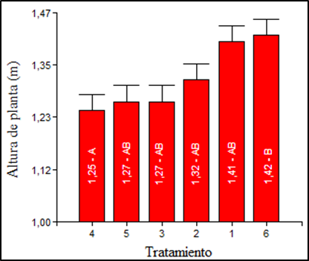
“Valoración agronómica de un sistema agroforestal, utilizando piñón (Jatropha curcas L.) y cultivos de ciclo corto: maíz (Zea mays L.) y maní (Arachis hypogaea L.); durante el primer año de establecimiento, en el cantón Paltas provincia de Loja”
RESULTADOS
INTRODUCCIÓN
Altura de planta
Figura 1. Prueba de significancia para la variable altura de planta.

Slide 25
“Valoración agronómica de un sistema agroforestal, utilizando piñón (Jatropha curcas L.) y cultivos de ciclo corto: maíz (Zea mays L.) y maní (Arachis hypogaea L.); durante el primer año de establecimiento, en el cantón Paltas provincia de Loja”
RESULTADOS
INTRODUCCIÓN
# de frutos/ planta
Figura 2. Prueba de significancia para la variable número de frutos por planta.

Slide 26
“Valoración agronómica de un sistema agroforestal, utilizando piñón (Jatropha curcas L.) y cultivos de ciclo corto: maíz (Zea mays L.) y maní (Arachis hypogaea L.); durante el primer año de establecimiento, en el cantón Paltas provincia de Loja”
RESULTADOS
INTRODUCCIÓN
Rendimiento/semilla
Figura 3. Prueba de significancia para la variable rendimiento de semilla.

Slide 27
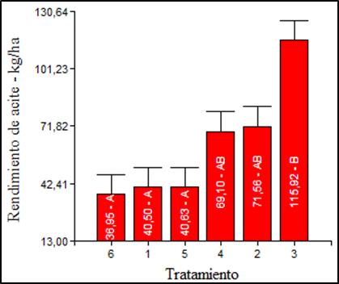
“Valoración agronómica de un sistema agroforestal, utilizando piñón (Jatropha curcas L.) y cultivos de ciclo corto: maíz (Zea mays L.) y maní (Arachis hypogaea L.); durante el primer año de establecimiento, en el cantón Paltas provincia de Loja”
RESULTADOS
INTRODUCCIÓN
Rendimiento/aceite
Figura 6. Prueba de significancia para la variable rendimiento de aceite.

Slide 29
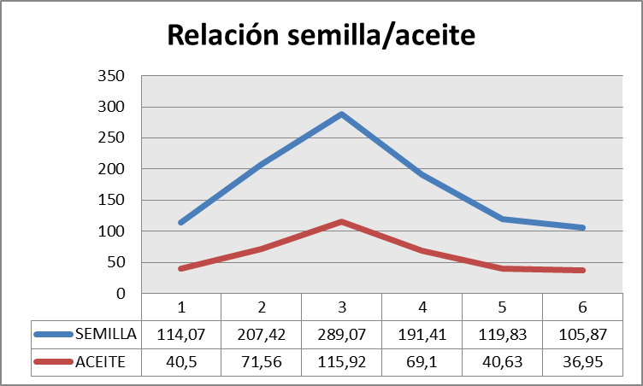
“Valoración agronómica de un sistema agroforestal, utilizando piñón (Jatropha curcas L.) y cultivos de ciclo corto: maíz (Zea mays L.) y maní (Arachis hypogaea L.); durante el primer año de establecimiento, en el cantón Paltas provincia de Loja”
RESULTADOS
INTRODUCCIÓN
Rendimiento semilla y aceite

Slide 30
“Valoración agronómica de un sistema agroforestal, utilizando piñón (Jatropha curcas L.) y cultivos de ciclo corto: maíz (Zea mays L.) y maní (Arachis hypogaea L.); durante el primer año de establecimiento, en el cantón Paltas provincia de Loja”
RESULTADOS
INTRODUCCIÓN
Maíz
Cuadro 2. Análisis de varianza de las variables porcentaje de germinación, días a la floración, altura de planta, diámetro del tallo, número de mazorcas por planta y rendimiento.
Tratamiento | % Germinación | Días a la floración | Altura de planta/m | Diámetro del tallo/cm | Mazorcas/ Planta | Rendimiento
1 (piñón 8*3m+cultivos) | 87,37 | 57,50 | 1,56 | 3,56 | 1,38 | 1828,11
2 (piñón 8*2m+cultivos) | 88,67 | 58,00 | 1,56 | 3,55 | 1,40 | 1484,77
3 (piñón 8*1m+cultivos) | 86,84 | 58,50 | 1,53 | 3,39 | 1,28 | 1567,84
7 (Testigo cultivos solos) | 93,44 | 56,00 | 1,65 | 3,87 | 1,18 | 2023,84
X | 89,08 | 57,50 | 1,58 | 3,59 | 1,31 | 1726,17
C.v. | 4,27 | 2,69 | 5,56 | 9,68 | 10,99 | 20,77
Tukey 5% | n.s. | n.s. | n.s. | n.s. | n.s. | n.s.

Slide 31
“Valoración agronómica de un sistema agroforestal, utilizando piñón (Jatropha curcas L.) y cultivos de ciclo corto: maíz (Zea mays L.) y maní (Arachis hypogaea L.); durante el primer año de establecimiento, en el cantón Paltas provincia de Loja”
RESULTADOS
INTRODUCCIÓN
Maní
Cuadro 4: Análisis de varianza de las variables porcentaje de germinación, días a la floración, número de legumbres por planta, porcentaje de legumbres comerciales y rendimiento.
Tratamiento | % Germinación | Días a la floración | # legumbres Planta | % de legumbres comerciales | Rendimiento kg/ha⁻¹
1 (piñón 8*3m+cultivos) | 97,32 | 35,50 | 24,45 | 96,64 | 2015,74
2 (piñón 8*2m+cultivos) | 97,67 | 35,25 | 22,35 | 96,63 | 1819,15
3 (piñón 8*1m+cultivos) | 97,18 | 35,50 | 22,02 | 96,08 | 1738,62
7 (Testigo cultivos solos) | 98,42 | 34,75 | 26,41 | 96,27 | 1766,50
X | 97,65 | 35,25 | 23,81 | 96,41 | 1835,00
C.v. | 1,54 | 2,41 | 13,14 | 0,78 | 22,66
Tukey 5% | n.s. | n.s. | n.s. | n.s. | n.s.

Slide 32
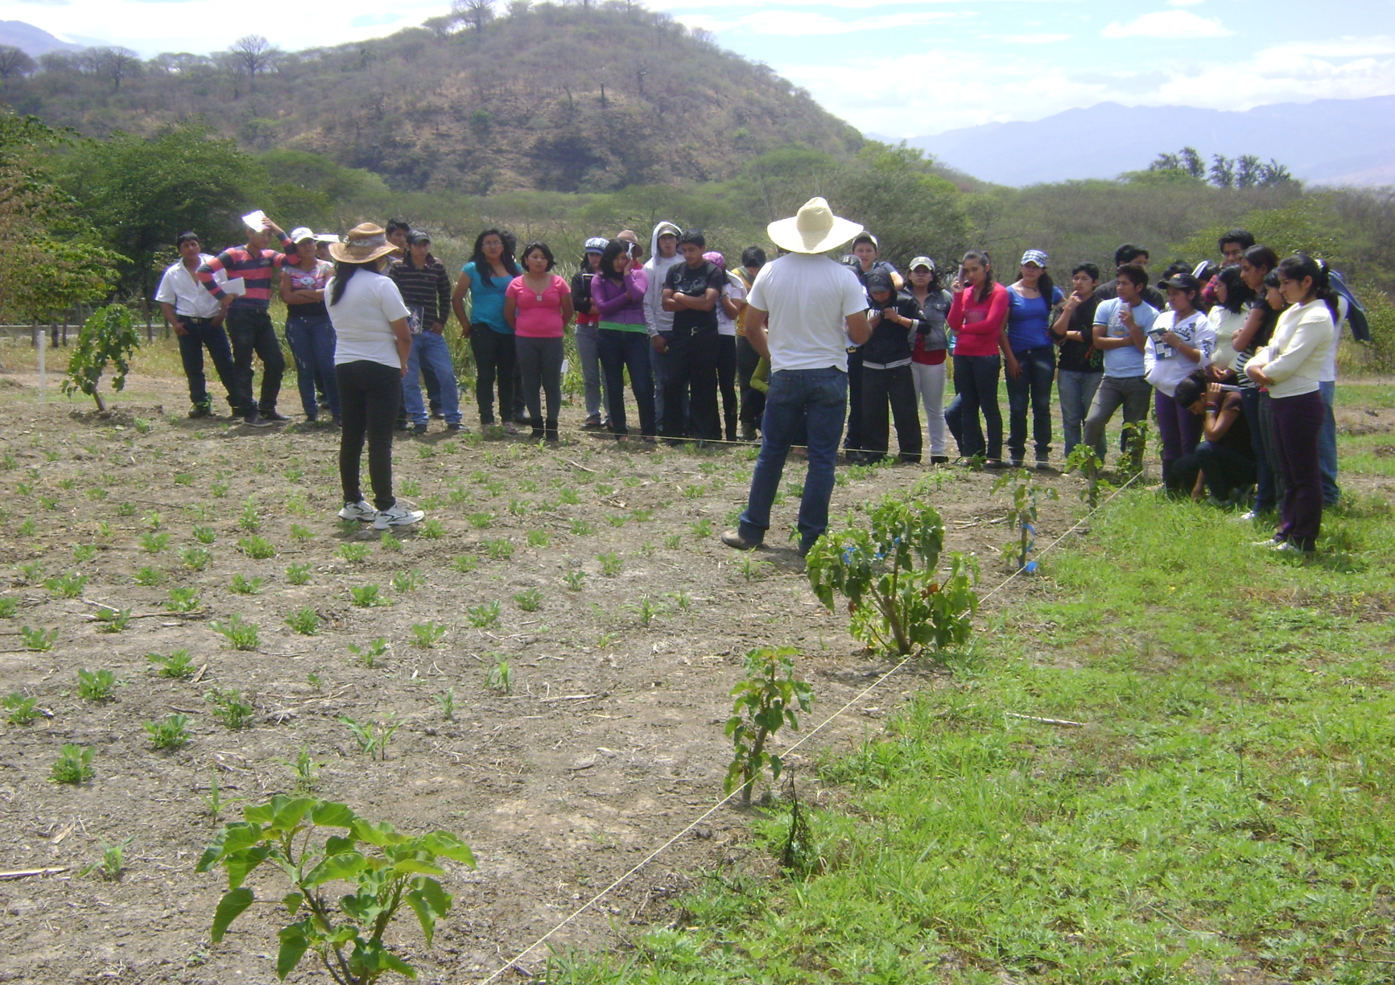
“Valoración agronómica de un sistema agroforestal, utilizando piñón (Jatropha curcas L.) y cultivos de ciclo corto: maíz (Zea mays L.) y maní (Arachis hypogaea L.); durante el primer año de establecimiento, en el cantón Paltas provincia de Loja”
RESULTADOS
INTRODUCCIÓN
Socialización

Slide 33
“Valoración agronómica de un sistema agroforestal, utilizando piñón (Jatropha curcas L.) y cultivos de ciclo corto: maíz (Zea mays L.) y maní (Arachis hypogaea L.); durante el primer año de establecimiento, en el cantón Paltas provincia de Loja”
RESULTADOS
INTRODUCCIÓN
Socialización

Slide 34
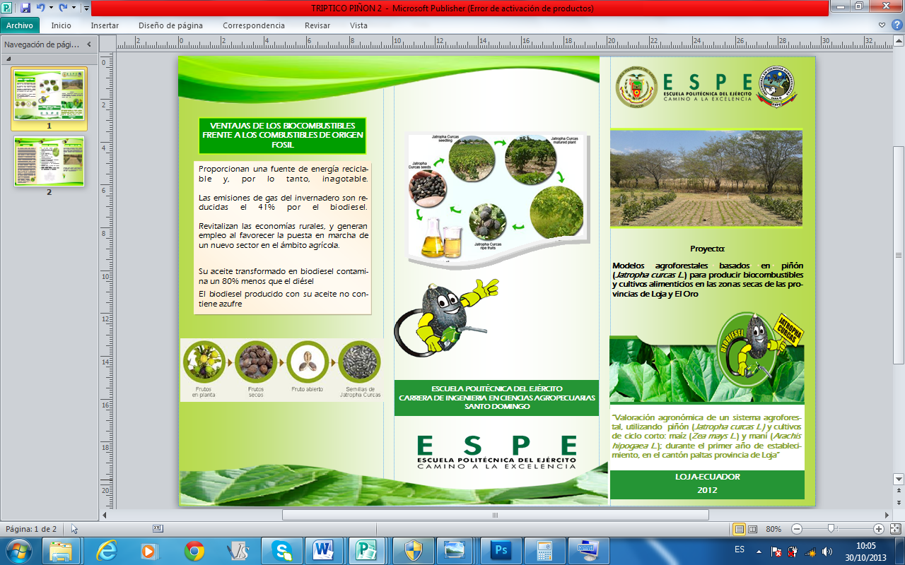
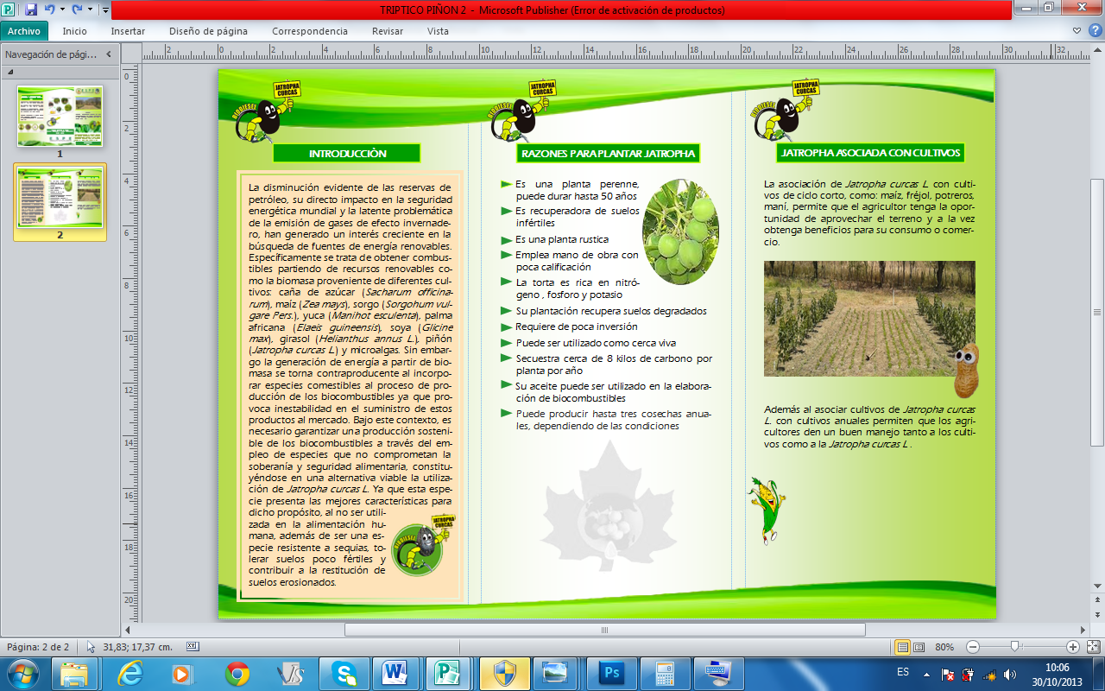
“Valoración agronómica de un sistema agroforestal, utilizando piñón (Jatropha curcas L.) y cultivos de ciclo corto: maíz (Zea mays L.) y maní (Arachis hypogaea L.); durante el primer año de establecimiento, en el cantón Paltas provincia de Loja”
RESULTADOS
INTRODUCCIÓN
Socialización

Slide 35
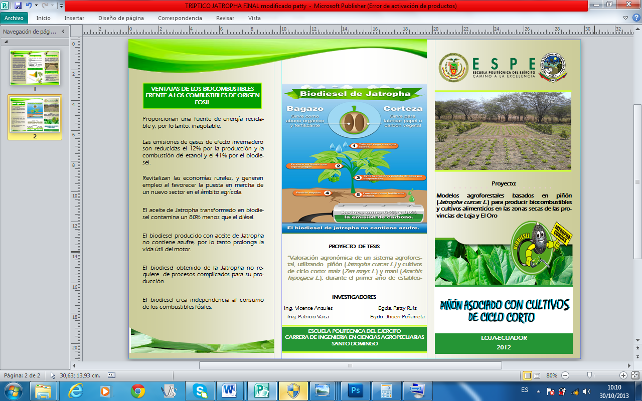
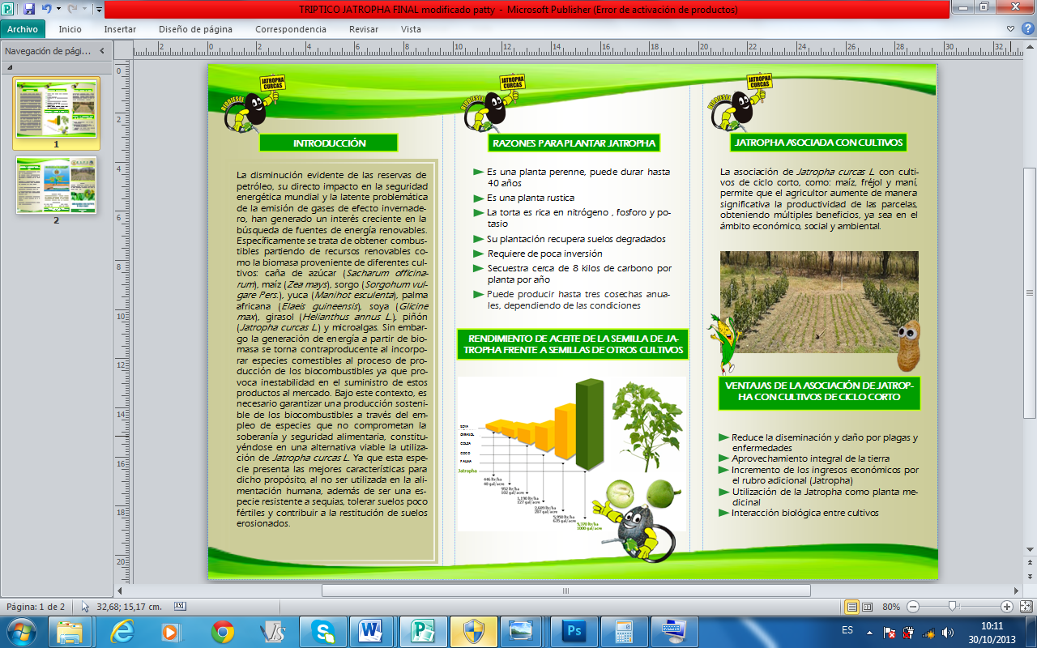
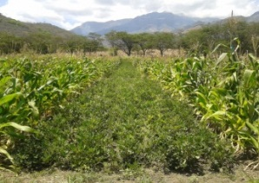
“Valoración agronómica de un sistema agroforestal, utilizando piñón (Jatropha curcas L.) y cultivos de ciclo corto: maíz (Zea mays L.) y maní (Arachis hypogaea L.); durante el primer año de establecimiento, en el cantón Paltas provincia de Loja”
RESULTADOS
INTRODUCCIÓN
Socialización

Slide 36
“Valoración agronómica de un sistema agroforestal, utilizando piñón (Jatropha curcas L.) y cultivos de ciclo corto: maíz (Zea mays L.) y maní (Arachis hypogaea L.); durante el primer año de establecimiento, en el cantón Paltas provincia de Loja”
RESULTADOS
INTRODUCCIÓN
Socialización

Slide 37
“Valoración agronómica de un sistema agroforestal, utilizando piñón (Jatropha curcas L.) y cultivos de ciclo corto: maíz (Zea mays L.) y maní (Arachis hypogaea L.); durante el primer año de establecimiento, en el cantón Paltas provincia de Loja”
CONCLUSIONES
INTRODUCCIÓN
En el cultivo de piñón, para las variables altura de planta, número de frutos por planta, rendimiento de semilla y aceite, se encontró diferencias significativas entre tratamientos al nivel de 5% de probabilidad.
En los cultivos de maíz y maní, no se encontró diferencias significativas entre tratamientos para las variables analizadas.
El análisis marginal determinó que el tratamiento 3 (piñón 8*3m, asociado con maíz y maní), obtuvo la mejor tasa de retorno marginal durante el primer año de establecido el cultivo de piñón.

Slide 38
“Valoración agronómica de un sistema agroforestal, utilizando piñón (Jatropha curcas L.) y cultivos de ciclo corto: maíz (Zea mays L.) y maní (Arachis hypogaea L.); durante el primer año de establecimiento, en el cantón Paltas provincia de Loja”
CONCLUSIONES
INTRODUCCIÓN
El porcentaje de aceite de las semillas de piñón, indican que este cultivo es una buena alternativa para los ambiente secos de Loja.
Los arreglos agroforestales utilizando piñón permiten la obtención de un rubro adicional.
Los productores de la zona mostraron interés por los arreglos agroforestales en los diversos eventos de socialización realizados.

Slide 39
“Valoración agronómica de un sistema agroforestal, utilizando piñón (Jatropha curcas L.) y cultivos de ciclo corto: maíz (Zea mays L.) y maní (Arachis hypogaea L.); durante el primer año de establecimiento, en el cantón Paltas provincia de Loja”
RECOMENDACIONES
INTRODUCCIÓN
Continuar con la investigación a fin de analizar los resultados del segundo año de establecido el piñón.
Continuar difundiendo las ventajas de los arreglos agroforestales basados en piñón para las zonas secas de Loja
Fomentar la organización para la comercialización del piñón, con el fin de lograr que los productores involucren este tipo de sistemas a sus sistemas a su forma tradicional de producción.

Slide 40
“Valoración agronómica de un sistema agroforestal, utilizando piñón (Jatropha curcas L.) y cultivos de ciclo corto: maíz (Zea mays L.) y maní (Arachis hypogaea L.); durante el primer año de establecimiento, en el cantón Paltas provincia de Loja”
INTRODUCCIÓN
GRACIAS POR SU ATENCIÓN

